Slide 1
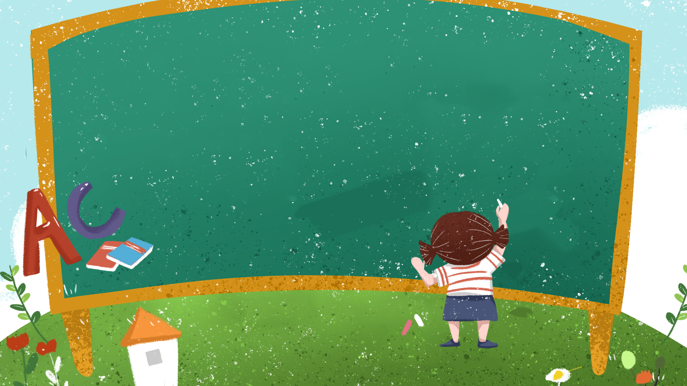
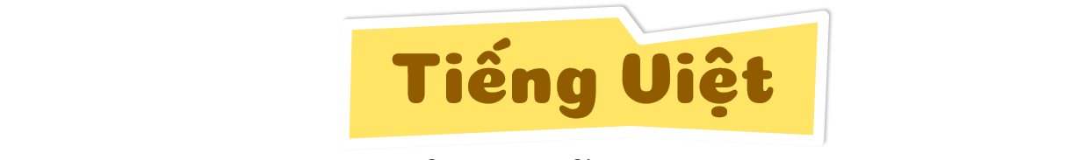
Chủ điểm: Những người bạn nhỏ
Bài 2 – Tiết 5
Luyện tập giới thiệu đồ vật quen thuộc

Slide 2
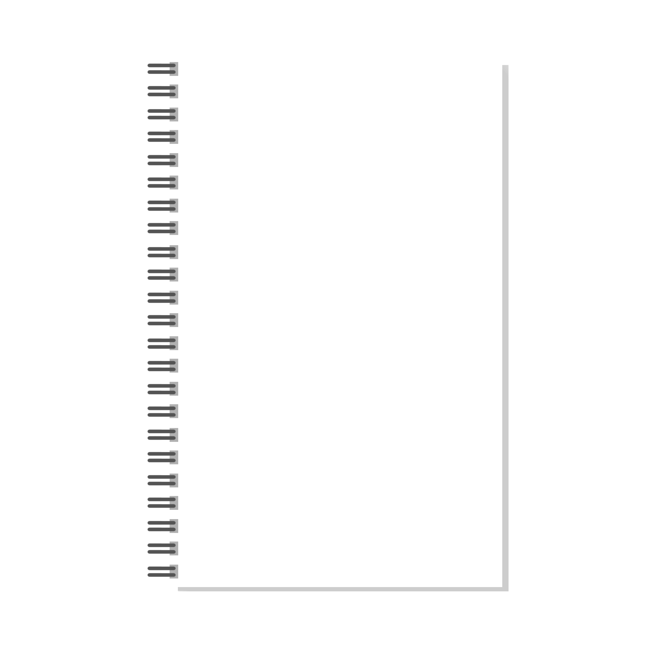


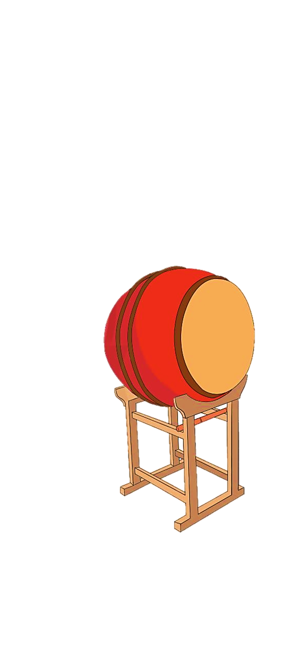



a. Sắp xếp các câu dưới đây theo thứ tự hợp lí để tạo thành đoạn văn.
1
4
Bác bảo vệ cầm cái dùi bằng gỗ đánh vào mặt trống, tiếng “tùng, tùng, tùng” vang lên.
1
Cái trống trường em được đặt trên giá gỗ chắc chắn.
5
Tiếng trống luôn nhắc nhở chúng em biết giờ học, giờ chơi.
3
Thân trống được ghép bằng những mảnh gỗ nhỏ.
2
Hoạt động nhóm 4
Hai mặt trống hình tròn, được bịt bằng da.

Slide 3
a. Sắp xếp các câu dưới đây theo thứ tự hợp lí để tạo thành đoạn văn.
1
1
Cái trống trường em được đặt trên giá gỗ chắc chắn.
2
Hai mặt trống hình tròn, được bịt bằng da.
3
Thân trống được ghép bằng những mảnh gỗ nhỏ.
4
Bác bảo vệ cầm cái dùi bằng gỗ đánh vào mặt trống, tiếng “tùng, tùng, tùng” vang lên.
5
Tiếng trống luôn nhắc nhở chúng em biết giờ học, giờ chơi.

Slide 4



1
b. Hãy cho biết:
Đoạn văn giới thiệu đồ vật gì?
Những bộ phận nào của đồ vật được giới thiệu?
Đồ vật đó dùng để làm gì?
Hoạt động nhóm đôi

Slide 5

b.
1
Đoạn văn giới thiệu đồ vật gì?
1
Cái trống trường em được đặt trên giá gỗ chắc chắn.
Cái trống
2
Hai mặt trống hình tròn, được bịt bằng da.
3
Thân trống được ghép bằng những mảnh gỗ nhỏ.
4
Bác bảo vệ cầm cái dùi bằng gỗ đánh vào mặt trống, tiếng “tùng, tùng, tùng” vang lên.
5
Tiếng trống luôn nhắc nhở chúng em biết giờ học, giờ chơi.

Slide 6
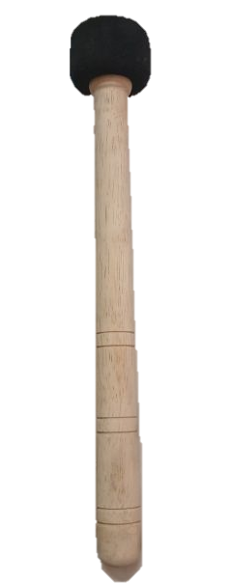
b.
1
Những bộ phận nào của đồ vật được giới thiệu?
1
Cái trống trường em được đặt trên giá gỗ chắc chắn.
2
Hai mặt trống
Hai mặt trống hình tròn, được bịt bằng da.
3
Thân trống được ghép bằng những mảnh gỗ nhỏ.
thân trống
4
Bác bảo vệ cầm cái dùi bằng gỗ đánh vào mặt trống, tiếng “tùng, tùng, tùng” vang lên.
cái dùi
5
Tiếng trống luôn nhắc nhở chúng em biết giờ học, giờ chơi.

Slide 7
b.
1
Đồ vật đó dùng để làm gì?
1
Cái trống trường em được đặt trên giá gỗ chắc chắn.
Báo hiệu giờ học,
giờ chơi
2
Hai mặt trống hình tròn, được bịt bằng da.
3
Thân trống được ghép bằng những mảnh gỗ nhỏ.
4
Bác bảo vệ cầm cái dùi bằng gỗ đánh vào mặt trống, tiếng “tùng, tùng, tùng” vang lên.
5
Tiếng trống luôn nhắc nhở chúng em biết giờ học, giờ chơi.

Slide 8




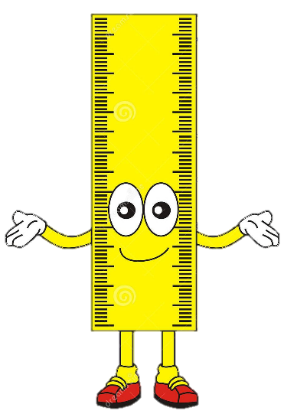
c. Viết đoạn văn 4 – 5 câu giới thiệu chiếc thước kẻ dựa vào tranh và từ ngữ gợi ý:
1
có vạch chia xăng-ti-mét
hình
chữ nhật
mỏng và dẹt
đo và kẻ
màu vàng

Slide 9
1
Bài tham khảo: Chiếc tủ quần áo
Nhà em có một chiếc tủ đựng quần áo. Chiếc tủ được làm bằng nhôm. Lớp sơn bên ngoài màu vàng. Nó vừa to lại vừa cao. Chiếc tủ gồm có hai ngăn lớn. Mỗi ngăn đều có ổ khóa ở bên ngoài cánh tủ. Em thường treo hoặc gấp quần áo trước khi cho vào tủ. Nhờ có chiếc tủ mà quần áo nhà em trở nên gọn gàng và ngăn nắp. Em rất thích chiếc tủ quần áo này. Vào ngày cuối tuần em thường giúp mẹ lau chùi chiếc tủ để nó luôn được mới hơn.

Slide 10
Đề bài: Viết đọan văn giới thiệu đồ dùng trong nhà.
Gợi ý:
- Giới thiệu đồ vật ( đó là đồ vật gì?)
- Đồ vật đó có đặc điểm gì nổi bật (bộ phận, hình dạng, kích thước, màu sắc…?)
- Đồ vật đó giúp ích gì cho em?
- Tình cảm của em với đồ vật.
- Em làm gì để giữ gìn đồ vật đó?

Slide 11
Đề bài: Viết đọan văn giới thiệu đồ dùng học tập ( thước kẻ, bút máy, bút chì, cặp sách,…..)
Gợi ý:
- Giới thiệu đồ vật ( đó là đồ vật gì?)
- Đồ vật đó có đặc điểm gì nổi bật (bộ phận, hình dạng, kích thước, màu sắc…?)
- Đồ vật đó giúp ích gì cho em?
- Tình cảm của em với đồ vật.
- Em làm gì để giữ gìn đồ vật đó?

Slide 12
Bài làm Đầu năm học em được mẹ mua tặng một chiếc thước kẻ. Thước được làm bằng nhựa cứng. Chiều dài hai mươi xăng ti mét, chiều rộng 3 xăng ti mét. Chiếc thước được trang trí bởi những hình ảnh rất ngộ nghĩnh và đáng yêu. Trên vạch thước có in những vạch kẻ màu đen, được chia theo đơn vị xăng ti mét rất đều nhau, ở dưới có các số màu đen từ 0 đến 20. Chiếc thước giúp em trong việc học tập như kẻ, đo các vật. Em rất yêu quý chiếc thước kẻ này. Em sẽ bảo quản thật cẩn thận.

Slide 13
Bài làm Hôm qua là sinh nhật của em. Em đã được bạn Lan tặng cho một chiếc thước kẻ. Nó được làm bằng nhựa, màu hồng. Trên thước còn có hình chú mèo máy Đô-ra-ê-mon. Chiều dài chiếc thước là 30cm. Còn chiều ngang là 5cm. Trên mặt thước có in những vạch kẻ màu đen chia theo đơn vị xăng-ti-mét, ở dưới có các số từ 1 đến 30 màu xanh. Thước giúp em kẻ, đo . Em rất thích chiếc thước này, em phải giữ gìn nó cẩn thận.

Slide 14
Bài làm Em vừa mua một chiếc thước kẻ mới. Chiếc thước được làm bằng gỗ có màu vàng. Chiều dài thước là 20cm, chiều ngang là 5cm. Mặt thước có in các vạch kẻ chia đều nhau, ở dưới vạch có các số từ 1 đến 20. Thước đã giúp em rất nhiều trong việc học tập như kẻ bài, đo độ dài. Em rất thích chiếc thước kẻ này, em sẽ giữ gìn nó cẩn thận.

Slide 15

Chia sẻ bài viết

Slide 16


